Slide 1




Захарова Светлана Николаевна,
заместитель руководителя Департамента надзора и контроля в сфере образования

Slide 2
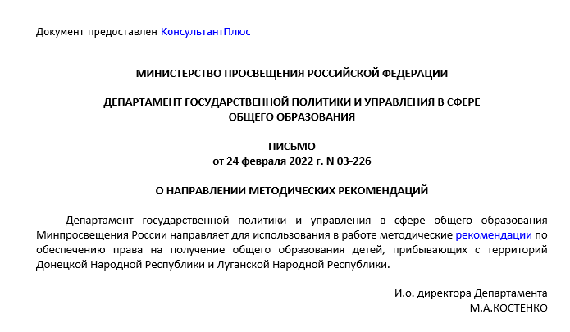
Федеральные НПА, регламентирующие прием в общеобразовательные организации
Федеральный закон от 29.12.2012 № 273-ФЗ «Об образовании в Российской Федерации»;
Федеральный закон от 17.02.2023 № 19-ФЗ «Об особенностях правового регулирования отношений в сферах образования и науки в связи с принятием в Российскую Федерацию Донецкой Народной Республики, Луганской Народной Республики, Запорожской области, Херсонской области и образованием в составе РФ новых субъектов - Донецкой Народной Республики, Луганской Народной Республики, Запорожской области, Херсонской области и о внесении изменений в отдельные законодательные акты Российской Федерации»;
Порядок приема детей на обучение по программам начального общего, основного общего и среднего общего образования, утвержденный Приказом Министерства просвещения РФ от 02.09.2020 г. № 458;
письмо Министерства просвещения РФ от 24.02.2022 г. № 03-226 «О направлении методических рекомендаций по обеспечению прав на получение общего образования детей, прибывающих с территорий ДНР и ЛНР»;
письмо Министерства просвещения РФ и Федеральной службы по надзору в сфере образования и науки от 3 ноября 2022 г. №№ АБ-3389/10, 02-333 «Об организации обучения детей»
! Основной принцип - общедоступность
! Обеспечить прием всех граждан, которые имеют право на получение общего образования

Slide 3

Федеральные НПА, регламентирующие прием в ОО:
основные изменения: ч.3.1 ст.67 Федерального закона № 273-ФЗ
Устаревшая редакция | Действующая редакция
3.1. Ребенок имеет право преимущественного приема на обучение по основным общеобразовательным программам дошкольного образования и начального общего образования в государственную или муниципальную образовательную организацию, в которой обучаются его полнородные и неполнородные брат и (или) сестра. | 3.1. Ребенок, в том числе усыновленный (удочеренный) или находящийся под опекой или попечительством в семье, включая приемную семью либо в случаях, предусмотренных законами субъектов Российской Федерации, патронатную семью, имеет право преимущественного приема на обучение по основным общеобразовательным программам в государственную или муниципальную образовательную организацию, в которой обучаются его брат и (или) сестра (полнородные и неполнородные, усыновленные (удочеренные), дети, опекунами (попечителями) которых являются родители (законные представители) этого ребенка, или дети, родителями (законными представителями) которых являются опекуны (попечители) этого ребенка, за исключением случаев, предусмотренных частями 5 и 6 настоящей статьи.
категория заявителей, имеющих статус «преимущественное право»;
по любой общеобразовательной программе (не только начального);
срок начала приемной кампании;
работа в ГИС (ЕПГУ)
(приказ №458)

Slide 4
Федеральные НПА, регламентирующие прием в ОО: основные изменения в Порядок приема (приказ №458)
Устаревшая редакция | Действующая редакция
12. Ребенок имеет право преимущественного приема на обучение по образовательным программам начального общего образования в государственную или муниципальную образовательную организацию, в которой обучаются его полнородные и неполнородные брат и (или) сестра | 12. Ребенок, в том числе усыновленный (удочеренный) или находящийся под опекой или попечительством в семье, включая приемную семью либо в случаях, предусмотренных законами субъектов Российской Федерации, патронатную семью, имеет право преимущественного приема на обучение по основным общеобразовательным программам в государственную или муниципальную образовательную организацию, в которой обучаются его брат и (или) сестра (полнородные и неполнородные, усыновленные (удочеренные), дети, опекунами (попечителями) которых являются родители (законные представители) этого ребенка, или дети, родителями (законными представителями) которых являются опекуны (попечители) этого ребенка, за исключением случаев, предусмотренных частями 5 и 6 статьи 67 Федерального закона (индив. отбор)
16 …с целью проведения организованного приема детей в первый класс размещают на своих информационном стенде и официаль-ном сайте в сети Интернет информацию… | 16 …с целью проведения организованного приема детей в первый класс размещают на своих информационном стенде и официальном сайте в сети Интернет, а также в федеральной государственной информационной системе «Единый портал государственных и муниципальных услуг (функций)» далее – ЕПГУ)
17. Прием заявлений … начинается 1 апреля текущего года… | 17. Прием заявлений … начинается не позднее 1 апреля текущего года… (рекомендуется локальными НПА определить 30 марта)
23. Исключен способ «посредством электронной почты общеобразовательной организации» | 23. ….. в электронной форме посредством ЕПГУ; в электронной форме с использованием функционала (сервисов) региональных государственных информационных систем субъектов РФ, созданных органами государственной власти субъектов Российской Федерации (при наличии), интегрированных с ЕПГУ; через операторов почтовой связи общего пользования заказным письмом с уведомлением о вручении; лично в общеобразовательную организацию.

Slide 5
Федеральные НПА, регламентирующие прием в ОО: основные изменения в Порядок приема (приказ №458)
Устаревшая редакция | Действующая редакция
 | П.23 дополнен абзацем: Информация о результатах рассмотрения заявления о приеме на обучение направляется на указанный в заявлении о приеме на обучение адрес (почтовый и (или) электронный) и в личный кабинет ЕПГУ (при условии завершения прохождения процедуры регистрации в единой системе идентификации и аутентификации при предоставлении согласия родителем(ями) (законным(ыми) представителем(ями) ребенка или поступающим).
27. Не допускается требовать представления других документов в качестве основания для приема на обучение по основным общеобразовательным программам. | П.27 отредактирован и дополнен абзацем: …, кроме предусмотренных пунктом 26 Порядка, … При подаче заявления о приеме на обучение в электронной форме посредством ЕПГУ не допускается требовать копий или оригиналов документов, предусмотренных пунктом 26 Порядка, за исключением копий или оригиналов документов, подтверждающих внеочередное, первоочередное и преимущественное право приема на обучение, или документов, подтверждение которых в электронном виде невозможно.
29. Факт приема заявления о приеме на обучение и перечень документов, представленных родителем(ями) (законным(ыми) представителем(ями) ребенка или поступающим, регистрируются в журнале приема заявлений о приеме на обучение в общеобразовательную организацию. После … | П.29 отредактирован и дополнен: Уведомление о факте приема заявления направляется в личный кабинет на ЕПГУ (при условии завершения прохождения процедуры регистрации в единой системе идентификации и аутентификации). Журнал приема заявлений может вестись в том числе в электронном виде в региональных государственных информационных системах субъектов Российской Федерации, созданных органами государственной власти субъектов Российской Федерации (при наличии). При подаче заявления о приеме на обучение через операторов почтовой связи общего пользования или лично в общеобразовательную организацию после… ………..выдается документ, заверенный подписью должностного лица………

Slide 6
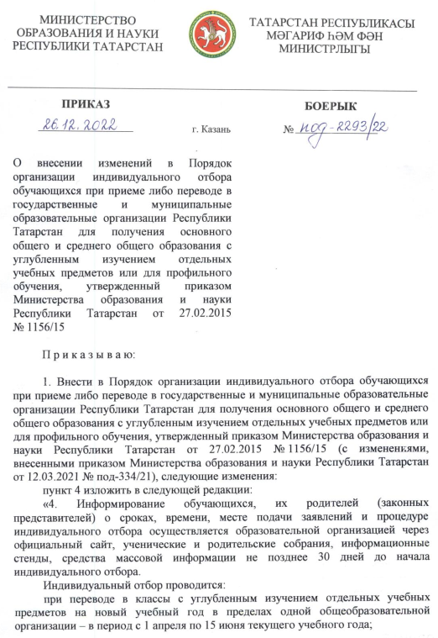
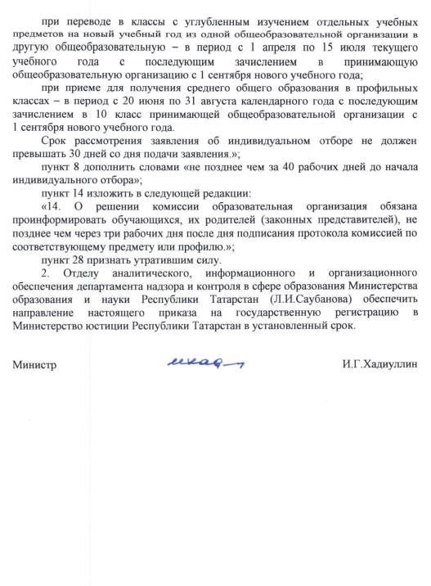
Внесены в изменения в Порядок организации индивидуального отбора обучающихся при приеме либо переводе в государственные и муниципальные образовательные организации Республики Татарстан для получения основного общего и среднего общего образования с углубленным изучением отдельных учебных предметов или для профильного обучения, утвержденный приказом Министерства образования и науки РТ от 27 февраля 2015 г. № под-1156/15
https://pravo.tatarstan.ru/oiv/min/mon/?npa_id=1148926

Slide 7
Основные изменения в Порядке организации индивидуального отбора обучающихся (приказ Министерства образования и науки РТ от 27.02.2015 г. № под-1156/15)
Старая редакция (24.03.2021) | Новая редакция (01.02.2023)
4. Информирование обучающихся, их родителей (законных представителей) о сроках, времени, месте подачи заявлений и процедуре индивидуального отбора осуществляется образовательной организацией через официальный сайт, ученические и родительские собрания, информационные стенды, средства массовой информации не позднее 30 дней до начала индивидуального отбора. | Пункт 4 приказа дополнен абзацами: Индивидуальный отбор проводится: при переводе в классы с углубленным изучением отдельных учебных предметов на новый учебный год в пределах одной общеобразовательной организации - в период с 1 апреля по 15 июня текущего учебного года; при переводе в классы с углубленным изучением отдельных учебных предметов на новый учебный год из одной общеобразовательной организации в другую общеобразовательную - в период с 1 апреля по 15 июля текущего учебного года с последующим зачислением в принимающую общеобразовательную организацию с 1 сентября нового учебного года; при приеме для получения среднего общего образования в профильных классах - в период с 20 июня по 31 августа календарного года с последующим зачислением в 10 класс принимающей общеобразовательной организации с 1 сентября нового учебного года. Срок рассмотрения заявления об индивидуальном отборе не должен превышать 30 дней со дня подачи заявления.
8. Критерии индивидуального отбора обучающихся устанавливаются ЛНА образовательной организации по согласованию с учредителем. | Пункт 8 приказа дополнен словами: «не позднее чем за 40 рабочих дней до начала индивидуального отбора»
14. О решении комиссии образовательная организация обязана проинформировать родителя (законного представителя) обучающе-гося не позднее чем через 3 рабочих дня после дня подписания протокола комиссией по соответствующему предмету или профилю. | Пункт 14 приказа дополнен словами: «обучающихся, их родителей (законных представителей)»
 | Пункт 28 приказа исключен
Важно! Внести изменения в ЛНА школы!

Slide 8
Обязательные документы, принимаемые ОМСУ в сфере образования
порядок учета детей, подлежащих обучению по образовательным программам дошкольного, начального общего, основного общего и среднего общего образования,
Порядок выдачи разрешения на приём детей и получение начального общего образования в образовательных организациях по достижении детьми возраста шести лет и шести месяцев при отсутствии противопоказаний по состоянию здоровья, но не позже достижения ими возраста восьми лет
Административный регламент предоставления муниципальной услуги «Прием заявлений о зачислении в образовательные организации, реализующие программы общего образования»
закрепление муниципальных образовательных организаций за конкретными территориями муниципального района, городского округа
Документы постоянно действия в рамках действующего законодательства
Вносятся изменения в связи с изменениями в Приказе №458
Должен быть издан не позднее 15 марта т.года
Локальный акт общеобразовательной организации
Прием заявлений с 30.03.2023 в 8.00

Slide 9
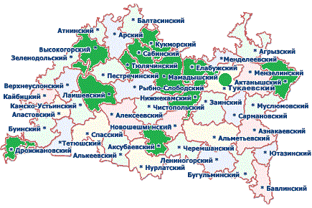

Мониторинг размещения документов ОМСУ на сайте ОО(УО), приемная кампания 2022 г. (апрель 2022 г.)
г.Набережные Челны
13 муниципалитетов – 28,9%
Федеральные НПА
Региональные НПА
НПА ОМСУ
Локальный акт ОО

Slide 10
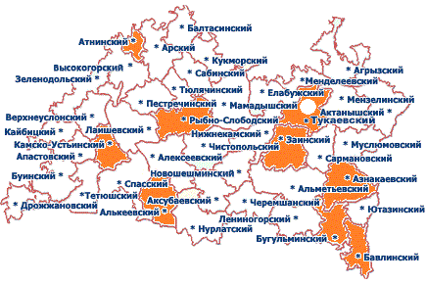
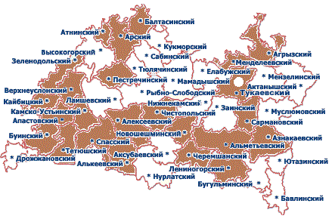
Мониторинг размещения документов ОМСУ на сайте ОО(УО), 2022 г.
порядок учета детей, подлежащих обучению по образовательным программам дошкольного, начального общего, основного общего и среднего общего образования
г.Набережные Челны
г.Набережные Челны
Порядок выдачи разрешения на приём детей и получение начального общего образования в образовательных организациях по достижении детьми возраста шести лет и шести месяцев при отсутствии противопоказаний по состоянию здоровья, но не позже достижения ими возраста восьми лет
закрепление муниципальных образовательных организаций за конкретными территориями муниципального района, городского округа (издание НПА с нарушением нормативного срока)
Агрызский МР (постановление ИКМО от 24.03.2022 № 70),
Заинский МР (постановление ИКМО от 21.03.2022 №141),
Зеленодольский МР (постановление ИКМО от 22.03.2022 №03-03-625),
Нурлатский МР (постановление ИКМО от 31.03.2022 № 387),
Сармановский МР (постановление ИКМО от 24.03.2022 №85),
Тетюшский МР (постановление ИКМО от 21.03.2022 № 156),
Ютазинский МР (постановление ИКМО от 24.03.2022 № 208)

Slide 11
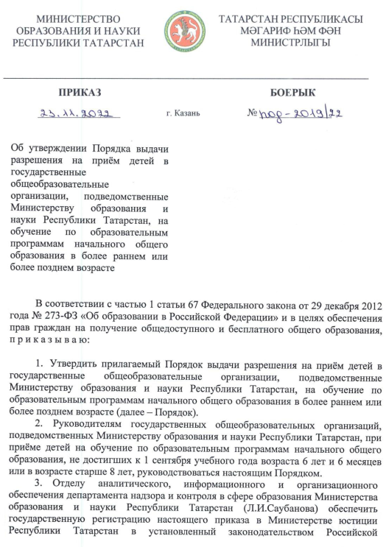
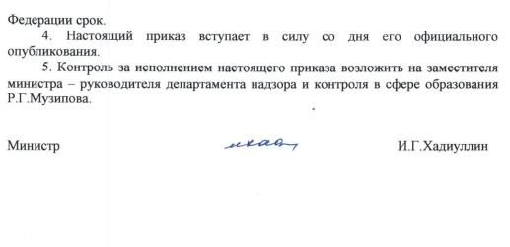
Порядок выдачи разрешения на приём детей и получение начального общего образования в образовательных организациях по достижении детьми возраста шести лет и шести месяцев при отсутствии противопоказаний по состоянию здоровья, но не позже достижения ими возраста восьми лет – для государственных ОУ, подведомственных МОиН РТ
https://pravo.tatarstan.ru/oiv/min/mon/?npa_id=1130341

Slide 12
Особенности приема в 1 класс
Обучение в начальной школе начинается с 6 лет 6 месяцев (при отсутствии противопоказаний по состоянию здоровья, но не позже 8 лет
Для обучения в более раннем или позднем возрасте требуется:
письменное заявление родителей (законных представителей)
разрешение учредителя школы
Запрещается проводить индивидуальный или конкурсный отбор в любой форме (статья 67 273-ФЗ «Об образовании в Российской Федерации)
12

Slide 13
Прием на обучение детей с ОВЗ
Дети с ОВЗ принимаются на обучение по адаптированным образовательным программам только с согласия родителей (законных представителей) и на основании рекомендаций ПМПК (в заключении определяется вид АООП)
13

Slide 14
Места в образовательные организации предоставляются
Во внеочередном порядке
Преимущественное право
В первоочередном порядке
в образовательные организации, имеющие интернат
- детям работникам прокуратуры
- детям судей
- детям сотрудников следственного комитета
детям, в те образовательные организации, в которых обучаются их полнородные и неполнородные братья и (или) сестры, усыновленных (удочеренных) или находящихся под опекой или попечительством в семье, включая приемные семьи).
- детям военнослужащих (внимание мобилизованные в СВО)
- детям сотрудников полиции по месту жительства их семей
14

Slide 15

Сроки приема документов
1 этап – 30.03. - 30.06 для детей:
- имеющих преимущественное право;
- проживающих на закрепленной территории.
2 этап – 6.07-5.09 для детей:
- не проживающих на закрепленной территории
15

Slide 16
ПРИЕМ В ПЕРВЫЕ КЛАССЫ ОБРАЗОВАТЕЛЬНЫХ УЧРЕЖДЕНИЙ
Приказ Министерства просвещения Российской Федерации от 02.09.2020 № 458 «Об утверждении порядка приема на обучение по образовательным программам начального общего, основного общего и среднего общего образования»
Распоряжение Комитета по образованию от 31.03.2021 № 879-р «Об
утверждении регламента образовательных организаций, реализующих образовательные программы начального общего, основного общего и среднего общего образования, находящихся в ведении исполнительных органов государственной власти Санкт-Петербурга, по предоставлению услуги по зачислению в образовательные организации, реализующие образовательные программы начального общего, основного общего и среднего общего образования»
Начало приема заявлений – 30.03.2023
Все способы
предоставления услуги
заявителю равнозначны
электронной форме посредством ЕПГУ
ОО
устанавливает график
лично в
образовательную организацию
через операторов почтовой связи общего пользования заказным письмом с
уведомлением о вручении
Каждый способ имеет свои «плюсы» и «минусы»
с использованием функционала (сервисов) ЕПГУ и региональных государственных информационных систем субъектов РФ

Slide 17
ПРИЕМ В ПЕРВЫЕ КЛАССЫ ОБРАЗОВАТЕЛЬНЫХ УЧРЕЖДЕНИЙ
Исчерпывающий перечень документов согласно Порядку 458:
Для зачисления в первый класс образовательной организации на следующий учебный год заявителем представляются копии следующих документов:
заявление по форме, установленной образовательной организацией;
свидетельство о рождении ребенка;
свидетельство о рождении полнородных и неполнородных брата и (или) сестры (в случае использования права преимущественного приема на обучение по образовательным программам начального общего образования ребенка в государственную или муниципальную образовательную организацию, в которой обучаются его полнородные и неполнородные брат и (или) сестра);
документ о регистрации ребенка по месту жительства или по месту пребывания на закрепленной территории или справка о приеме документов для оформления регистрации по месту жительства (в случае приема на обучение ребенка, проживающего на закрепленной территории, или в случае использования права внеочередного или первоочередного приема);
документ, подтверждающий право внеочередного, первоочередного или преимущественного приема на обучение в государственные образовательные организации (справку с места работы родителя(ей) (законного(ых) представителя(ей) ребенка, справку уполномоченного органа, решение суда и т.д.);
заключение психолого-медико-педагогической комиссии (при наличии);
разрешение о приеме в первый класс образовательной организации ребенка до достижения им возраста шести лет и шести месяцев или после достижения им возраста восьми лет (при зачислении ребенка на обучение в первый класс до достижения им возраста шести лет и шести месяцев или после достижения им возраста восьми лет)

Slide 18
Подтверждающие документы:
Документ о регистрации по месту жительства или пребывания. Предоставляется исключительно МВД! или справка о приеме документов для оформления регистрации по месту жительства.
Важно! В соответствии с п.5 раздела III протокола заседания Правительственной комиссии по проведению административной реформы от 01.11.2016 №143 из нормативных актов РТ исключены требования о предоставлении выписок из домовых книг, справок о составе семьи и иных документов, содержащих сведения о лицах, проживающих совместно заявителем, и родственных связей между данными лицами и заявителем.
18

Slide 19
Подтверждающие документы:
Преимущественное право:
Паспорт родителя (законного представителя).
Свидетельства рождения детей (полнородных и неполнородных братьев и сестер, усыновленных (удочеренных) или находящихся под опекой или попечительством в семье, включая приемные семьи).
Первоочередное право:
Справка с места работы родителя (законного представителя).
Справка из военкомата для мобилизованных
19

Slide 20
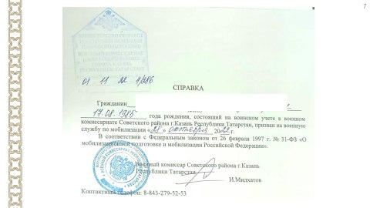
При необходимости по указанному телефону можно проверить подлинность справки или сделать письменный запрос

Slide 21
Регистрация документов
Факт приема заявления и перечень документов регистрируется в журнале приема заявлений.
После регистрации заявления и перечня документов, законному представителю, выдается документ, заверенный подписью должностного лица, содержащий индивидуальный номер заявления и перечень представленных документов.
! Рекомендуем фиксировать дату и форму приема документов.
21

Slide 22
Сроки принятия решения о зачислении ребенка
1 этап - Зачисление оформляется приказом образовательного учреждения в течение 3 рабочих дней после завершения приема документов (с 1 по 5 июля).
2 этап - Зачисление оформляется приказом образовательного учреждения в течение 5 рабочих дней после подачи заявления и пакета документов.
! Приказы о зачислении в первый класс размещаются на информационном стенде ОО в день их издания. На сайте не размещаем!
! Посещение детьми занятий по подготовке к школе не является преимущественным правом при зачислении в ОО.
! Отказ в приеме – только при отсутствии свободных мест.
22

Slide 23
Информация на стенде и официальном сайте в сети Интернет
о количестве мест в первых классах не позднее 10 календарных дней с момента издания распорядительного акта о закреплении школы за микрорайоном
о наличии свободных мест в первых классах для приема детей, не проживающих на закрепленной территории, не позднее 5 июля
форма заявления
распорядительный акт о закреплении школы за микрорайоном
локальный акт о порядке приема в ОО
контактный телефон ответственного по приему в ОО
график очного приема. Перечень документов для ознакомления! (устав, лицензия, аккредитация, НПА)
Должна быть размещена и на ЕПГУ
23

Slide 24
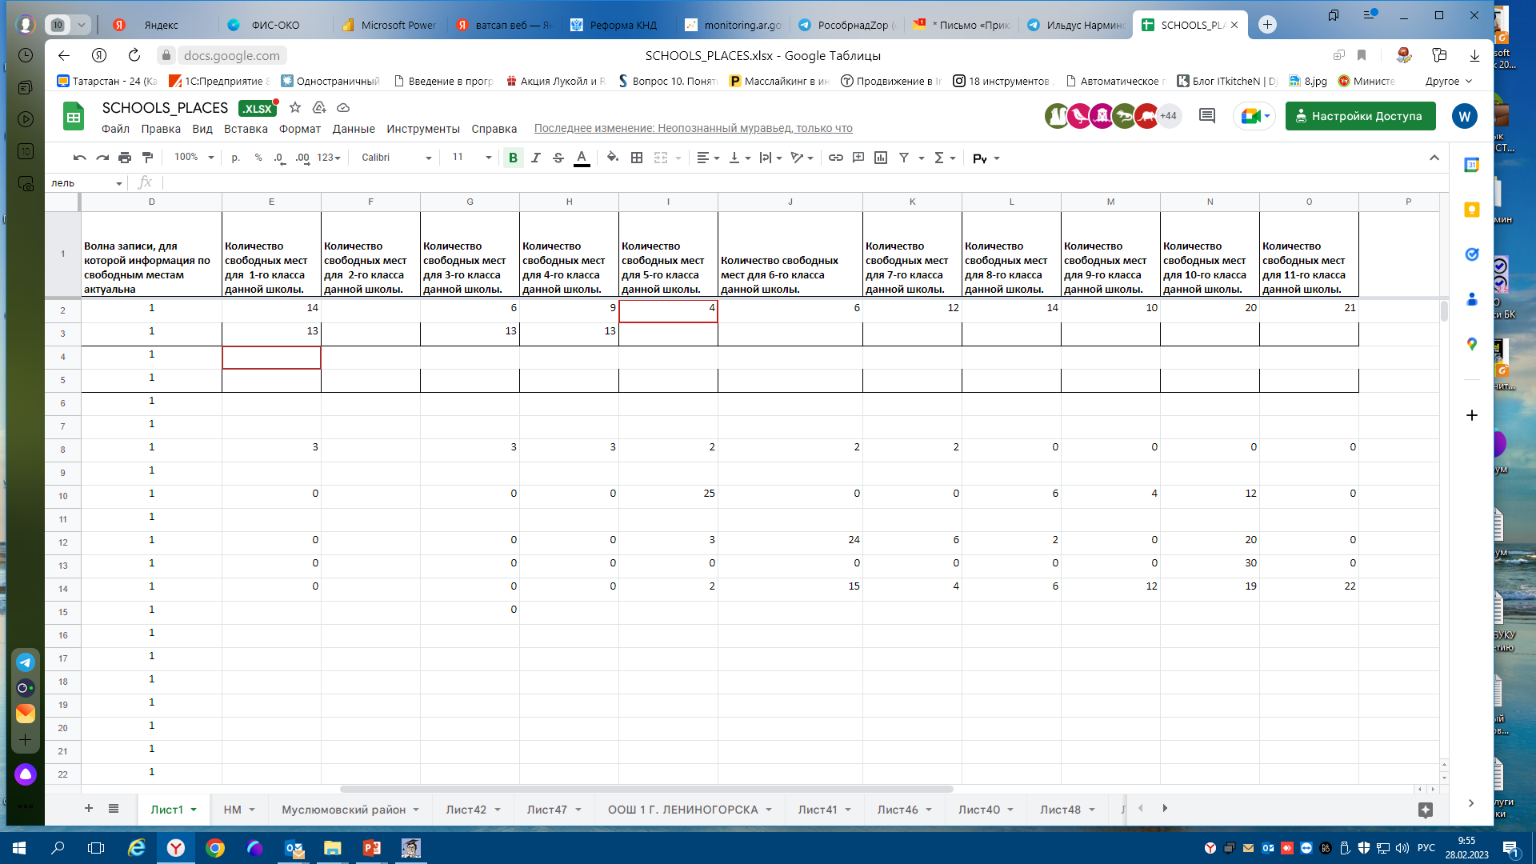
Справочник для ЕПГУ
Количество мест для приема на 2023-2024 уч. год
Количество свободных мест на 2023-2024 уч год
Изменения в справочнике и загрузка в ЕПГУ 2 раза: до 10 марта и до 1 июля

Slide 25
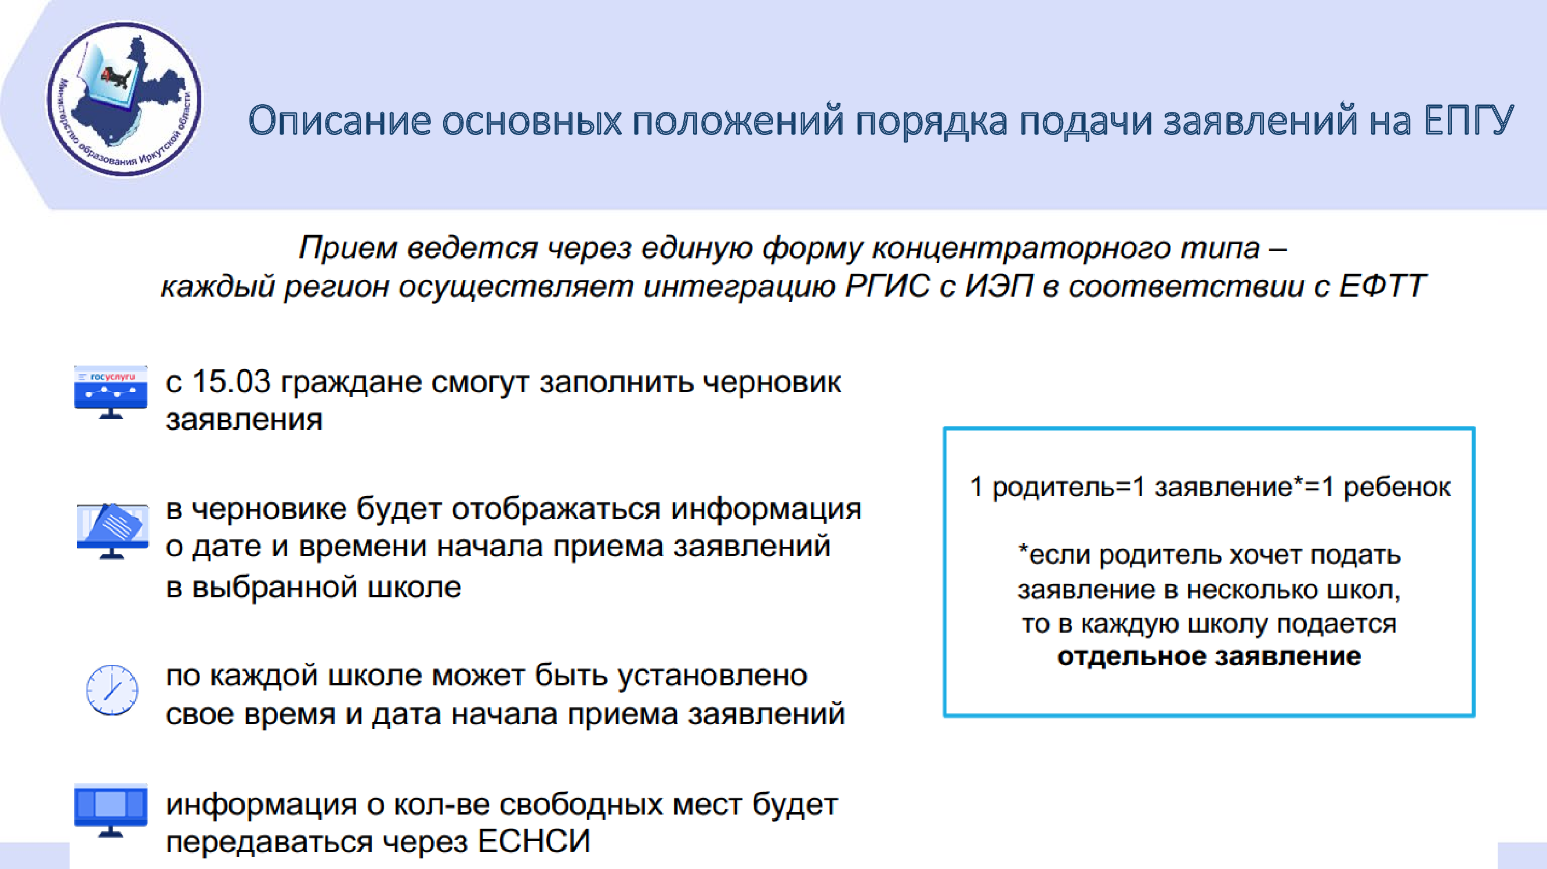
Начало приема 30 марта в 8.00

Slide 26

Локальный акт ОО
часть 9 статьи 55 Федерального закона от 29 декабря 2012 г. № 273-ФЗ «Об образовании в Российской Федерации», его обязательность также определена часть 2 статьи 30 и пунктом 8 части 3 статьи 28 ФЗ-273
7. Правила приема в конкретную общеобразовательную организацию на обучение по основным общеобразовательным программам в части, не урегулированной законодательством об образовании, устанавливаются общеобразовательной организацией самостоятельно
Важно помнить! Часть 4 статьи 30 273-ФЗ: нормы локальных нормативных актов, принятые с нарушением установленного порядка, не применяются и подлежат отмене образовательной организацией.

Slide 27
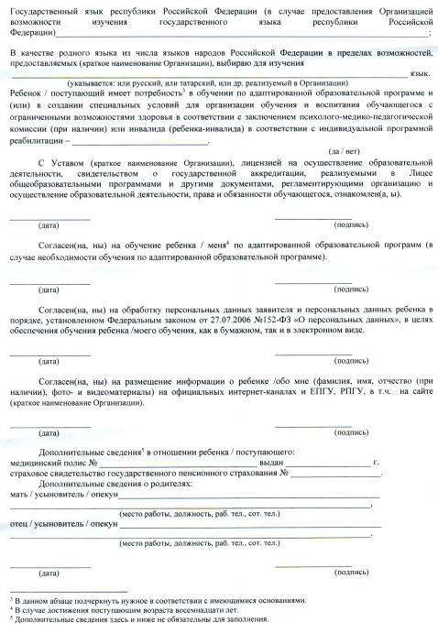
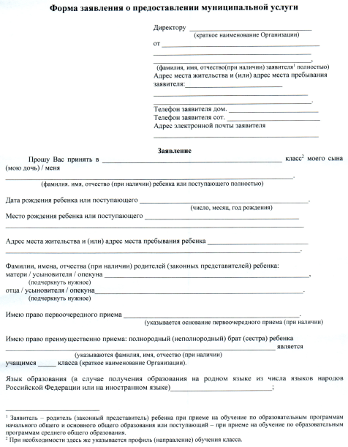
Образец заявления . Утверждается Локальным актом ОО!
! Если в общем заявлении прописали выбор родного языка, то отдельное заявление не нужно.
27

Slide 28
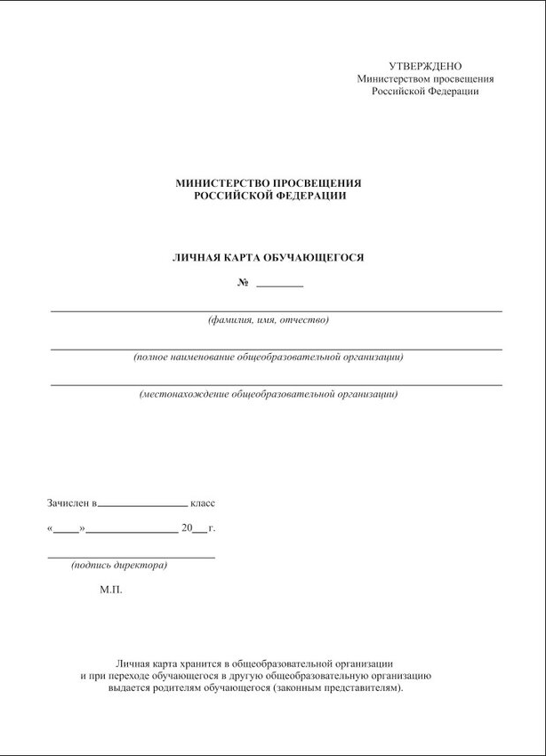
Личное дело обучающегося
п.32 На каждого ребенка или поступающего, принятого в общеобразовательное учреждение, формируется личное дело, в котором хранятся заявление о приеме на обучение и все предоставленные родителями (законными представителями) ребенка или поступающим документы (копии документов).
Дату создания личного дела надо прописать в локальном акте ОО. Это, например, может соответствовать дате приказа о комплектовании классов, т.е личное дело формируется по факту комплектования класса.
28

Slide 29
Прием в 10 класс
Перечень документов:
Заявление поступающего
Аттестат об основном общем образовании
Поступающие с ОВЗ, достигшие возраста 18 лет, принимаются на обучение по адаптированной образовательной программе только с согласия самих поступающих (п.13)
Способы подачи заявления:
ЕПГУ,
региональный портал,
через почту,
лично.
29

Slide 30
Перевод в другие образовательные организации
Способы подачи заявления
ЕПГУ
Лично
электронной форме посредством ЕПГУ
Почта
лично в
образовательную организацию
Распоряжение Комитета по образованию от 31.03.2021 № 879-р «Об
! Контроль обработки заявлений., реализующие образовательные программы начального общего, основного общего и среднего общего образования»
с использованием функционала (сервисов) ЕПГУ и региональных государственных информационных систем субъектов РФ

Slide 31
Перевод в другую ОО
ЕПГУ
Лично
! Контроль обработки заявлений.

Slide 32
Спасибо за внимание!
Игътибарыгыз өчен рәхмәт!

